Slide 1
中学理科 物理分野
～力のつり合い～
Yr. 2025
ほうじ茶
@hojicya_study

Slide 2
考察
バネに力を加えるとどうなる？
バネに力を加えると，
何が変わるのかまで考えられるとなお良い．

Slide 3
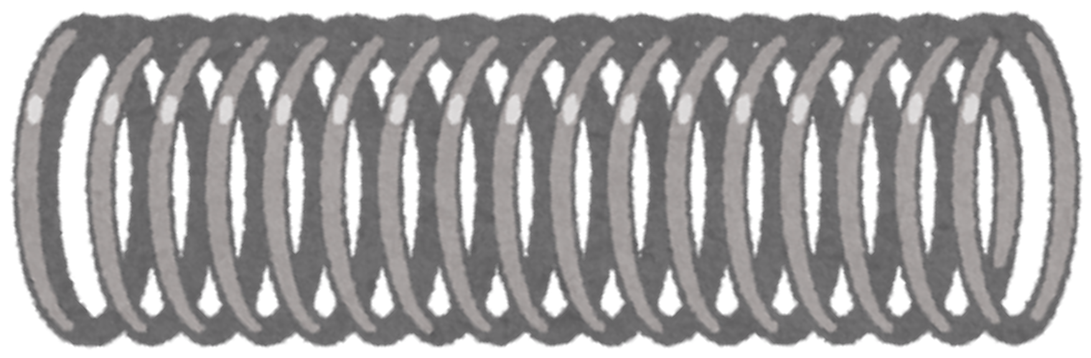
力を加えると？
www.irasutoya.com

Slide 4
力を加えると？
伸ばす
www.irasutoya.com

Slide 5
力を加えると？
縮める
www.irasutoya.com

Slide 6
手を離すと？
元に戻る
www.irasutoya.com

Slide 7
力の性質 No. 1
力は物体の形を
変える！

Slide 8
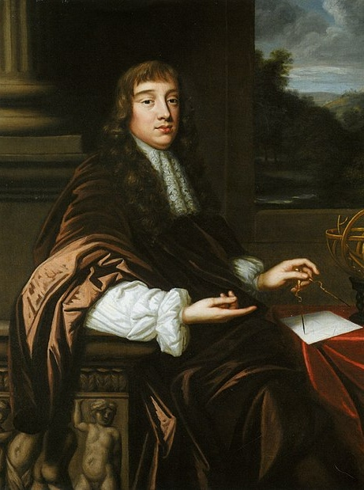
ロバート・フック （A.Ｄ. 1635-1703年）
バネの伸びはかかる力に比例する！
（フックの法則）
commons.wikimedia.org/wiki/File:Portrait_of_a_Mathematician_1680c.jpg

Slide 9
バネが伸縮する
力を加えて変形した物体が，元に戻ろうとする性質を弾性という．
また元に戻ろうとして，生じる力を弾性力という．
一度変形した物体が元に戻らなくなる性質を塑性という．

Slide 10
考察
バネばかりを使った力のつり合い実験から，分かったことは？
厚紙の移動方向，バネばかりの力の向きと位置関係についてまで考えられるとなお良い．

